Slide 1
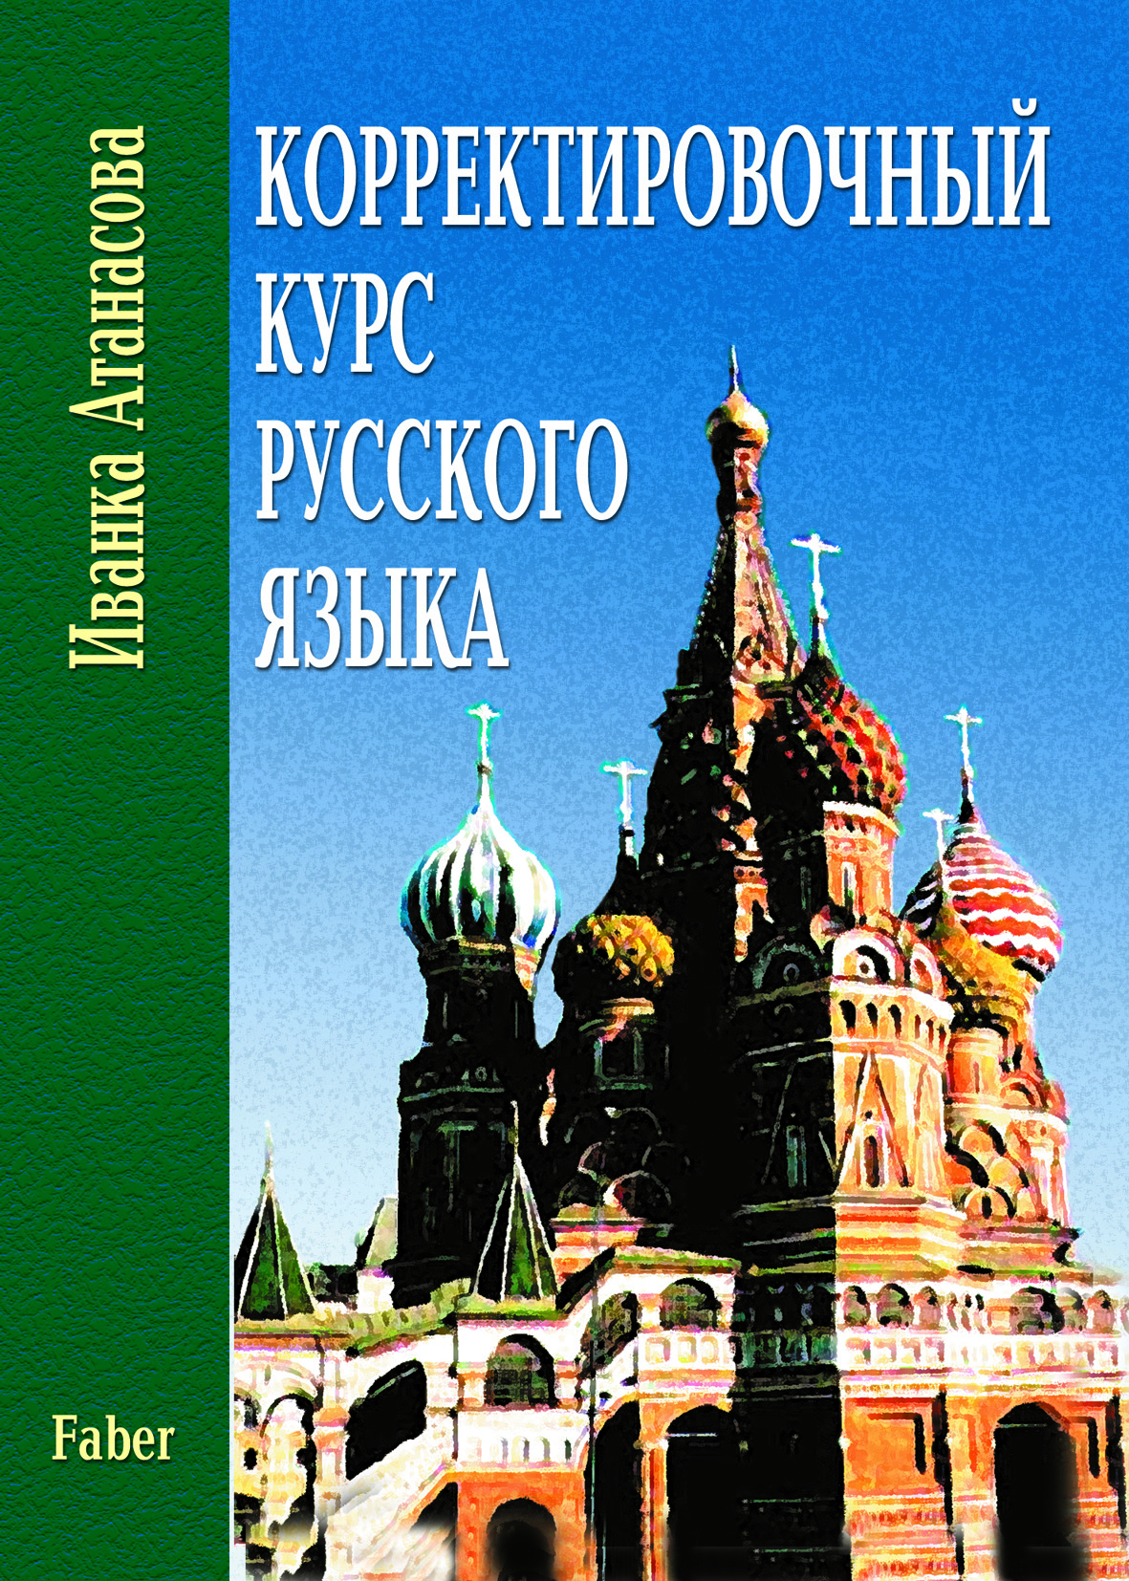
Велико-Тырново, 2006

Slide 2
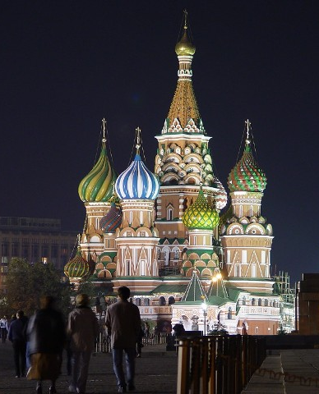
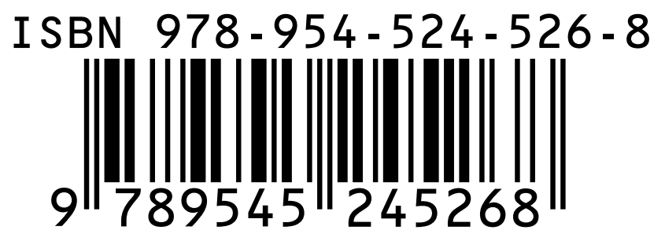
Корректировочный курс русского языка
© 2006, Иванка Я. Атанасова
Великотырновский университет им. Кирилла и Мефодия
Филологический факультет, кафедра Русистики

